Slide 1


Final Project -
Personal Health Insurance Analysis
Probability Course - Sekolah Data Pacmann
pacmann.io
© 2022 – Pacmann AI

Slide 2
Outline
Introduction
Dataset
Descriptive Statistic Analysis
Categorical Variables Analysis
Continuous Variables Analysis
Variables Correlation
Hypothesis Testing
Conclusion

Slide 3
Introduction
Notes:
Transisi antar outline

Slide 4
Introduction
Asuransi kesehatan adalah salah satu hal yang patut diperhatikan karena bersangkutan dengan kebutuhan perencanaan masa depan. Pengguna asuransi kesehatan diwajibkan untukmembayar besaran uang secara rutin (premi) kepada pihak perusahaan asuransi. Penentuan nilai premi menjadi tantangan tersendiri bagi pihak asuransi mengingat ada banyak faktor yang dapat mempengaruhi & meningkatkan profil resiko pengguna.
Melalui project ini, kita akan membantu menganalisa variable-variabel yang memiliki hubungan dengan tagihan kesehatan yang diterima oleh setiap pengguna.

Slide 5
Dataset
Notes:
Transisi antar outline

Slide 6
Dataset
Dataset yang disediakan adalah data tagihan kesehatan personal (asuransi). Data ini memiliki 7 variable, 4 variabel numerik dan 3 variabel kategorik . Deskripsi setiap kolom dari dataset adalah sebagai berikut:
● age
usia pengguna asuransi
● sex
gender pengguna asuransi, female, male
● bmi
Body mass index (BMI), ukuran yang digunakan untuk mengukur proporsionalitas antara tinggi dan berat badan seseorang. ideallnya 18.5 to 24.9
● children
Jumlah anak yang ditanggung asuransi
● smoker
kategori pengguna, perokok atau bukan perokok
● region
area tempat tinggal di US, northeast, southeast, southwest, northwest.
● charges
Tagihan kesehatan personal

Slide 7
Descriptive Statistics Analysis
Notes:
Transisi antar outline

Slide 8
Mean of Age
Menghitung rata-rata umur pengguna asuransi, rata-rata umur pengguna yang merupakan perokok, serta rata-rata umur pengguna yang juga merupakan perokok berdasarkan gendernya
Result:
Rata-rata umur pengguna asuransi: 39.21 tahun
Rata-rata umur pengguna yang merupakan perokok: 38.51 tahun
Rata-rata umur pengguna laki-laki yang juga perokok: 38.45 tahun
Rata-rata umur pengguna perempuan yang juga perokok: 38.61 tahun
Rata-rata pengguna asuransi ini berusia diakhir 30 tahun-an, baik yang perokok maupun yang bukan perokok

Slide 9
Mean & variance of Charges
Menghitung varian data tagihan perokok dan non-perokok, menghitung rata-rata tagihan perokok dan tagihan non-perokok serta rata-rata tagihan perokok dan non-perokok yang memiliki BMI lebih dari 25
Result:
rata-rata tagihan perokok: 32.050,23
rata-rata tagihan non-perokok: 8.434,27
rata-rata tagihan perokok dengan BMI>25: 35.116,91
rata-rata tagihan non-perokok dengan BMI>25: 8.629,59
varian data tagihan perokok: 132.721.153,14
varian data tagihan non-perokok: 35.891.656,00
Notes:
Dari hasil perhitungan diketahui bahwa rata-rata data tagihan perokok lebih besar daripada tagihan non-perokok. rata-rata tagihan perokok dengan BMI>25 juga lebih besar dibanding non-perokok dengan BMI>25

Slide 10
Mean of BMI
Menghitung rata-rata BMI pengguna, rata-rata BMI pengguna yang merokok dan yang tidak merokok, serta rata-rata BMI laki-laki dan perempuan
Result:
rata-rata BMI pengguna: 30,66
rata-rata BMI pengguna yang merokok: 30,71
rata-rata BMI pengguna yang tidak merokok: 30,65
rata-rata BMI laki-laki: 30,94
rata-rata BMI perempuan: 30,38
Rata-rata BMI pengguna asuransi berada di angka 30an (tidak ideal -> obesitas kelas 1)

Slide 11
Analysis
Dataset yang dipakai, diambil dari 1388 orang (perempuan dan laki-laki) perokok dan non-perokok, yang memiliki rata rata umur 39.21 tahun. Dari perhitungan diketahui bahwa pengguna yang merokok rata-rata berusia 38.51 tahun.
Rata-rata nilai BMI mereka adalah 30.66, ini menunjukkan rata-rata orang memiliki bmi obesitas (obese class 1), nilainya cukup jauh dari rentang normal (19-25). Laki-laki memiliki rata-rata BMI lebih tinggi daripada perempuan, selisih BMInya 0.56.
Perokok memiliki rata-rata tagihan 32.050,23. Nilai ini hampir 4x lebih besar dibandingkan rata-rata tagihan pengguna non-perokok (8.434,27). Dari perhitungan diketahui juga bahwa sebaran data tagihan perokok dan non-perokok cukup besar, jauh dari rata-ratanya.

Slide 12
Categorical Variables Analysis
Notes:
Transisi antar outline

Slide 13
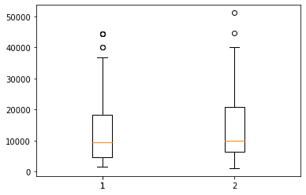
Gender proportion
Menentukan proporsi gender dari boxplot
Jika dilihat dari boxplot tersebut, dapat diketahui bahwa distribusi data cenderung menjulur ke arah kanan (positive skewness).
Dari upper quartile (IQR3) dapat disimpulkan bahwa tagihan laki-laki sedikit lebih tinggi daripada tagihan perempuan, tetapi tidak berbeda secara signifikan.
proporsi antara laki-laki dan perempuan tidak jauh berbeda
female
male

Slide 14
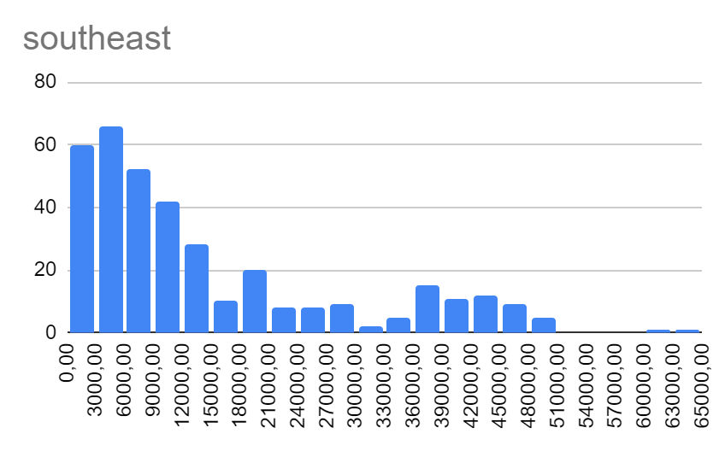
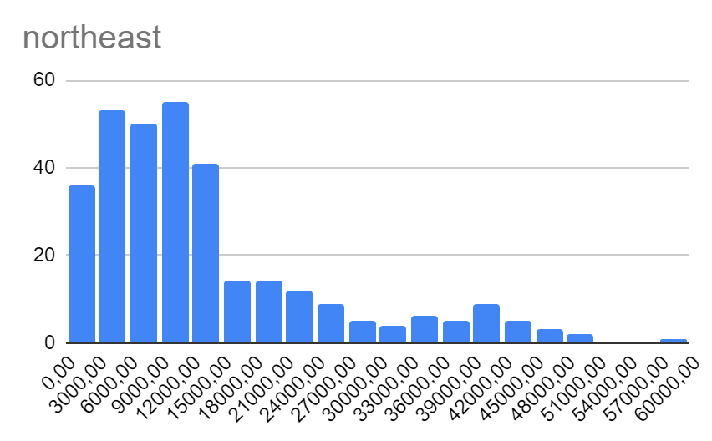
Proportion of charges in each region
plot histogram dari tagihan di wilayah southeast dan northeast

Slide 15
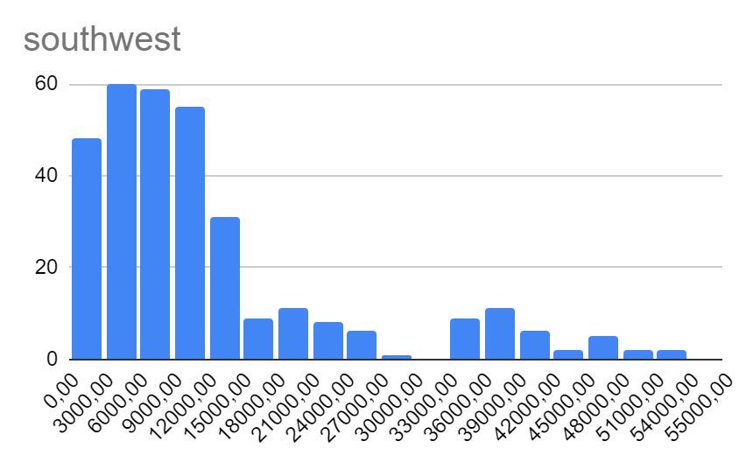
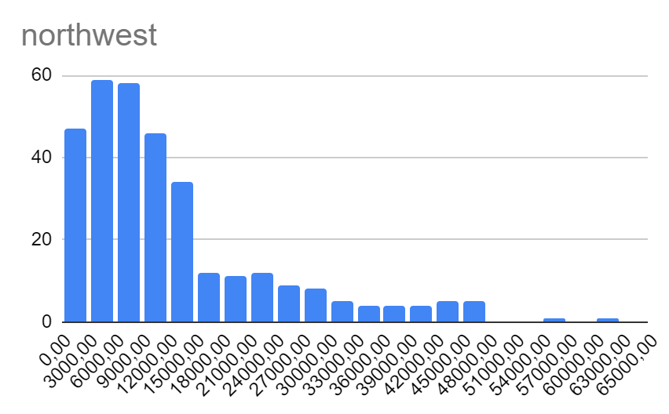
plot histogram dari tagihan di wilayah soutwest dan nortwest

Slide 16
Histogram Analysis
Dari keempat histogram region terlihat bahwa data tagihan berdistribusi normal tetapi tidak simetris, cenderung menjulur ke kanan (skew)
Dari ke-4 histogram dapat disimpulkan bahwa tagihan dengan frekuensi terbanyak terdapat pada rentang 3000-6000, berada di wilayah southeast sebanyak 66 data.
Tagihan terbesar (rentang 63000-65000) berada pada wilayah southeast
Tagihan terkecil (rentang 0-3000) dengan frekuensi terbanyak juga terdapat pada wilayah southeast
Pada ke empat wilayah, tagihan yang memiliki frekuensi lebih dari 20 data berada pada rentang 0 - 15000

Slide 17
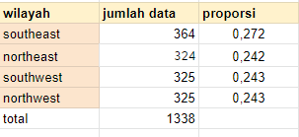
Proportion of data in each region
menghitung proporsi data di setiap wilayah
wilayah southwest dan northwest memiliki proporsi yang sama
wilayah northeast memiliki proporsi terkecil, tapi tetapi hanya beda 1 data dengan southwest dan northwest
wilayah southeast memiliki proporsi terbesar

Slide 18

Proportion of smokers and non smokers
Menghitung proporsi perokok dan non-perokok
Result:
pengguna yang tidak merokok memiliki proporsi lebih tinggi daripada perokok

Slide 19
counting the probability
Menghitung peluang seseorang tersebut adalah perempuan jika diketahui dia adalah perokok.
P(X = perempuan & X = perokok) = 0,086 —---> dicari menggunakan proporsi
P(X = perokok) = 0,205
P(X=perempuan | X=perokok) = P(X = perempuan & X = perokok) / P(X = perokok)
= 0,086/0,205 = 0,42
Jadi, peluang seseorang tersebut perempuan jika diketahui dia perokok adalah 0.42

Slide 20
Menghitung peluang seseorang tersebut adalah laki-laki jika diketahui dia adalah perokok.
P(X = laki-laki & X = perokok) = 0,119 —---> dicari menggunakan proporsi
P(X = perokok) = 0,205
P(X=laki-laki | X=perokok) = P(X = laki-laki & X = perokok) / P(X = perokok)
= 0,119/0,205 = 0,58
Jadi, peluang seseorang tersebut laki-laki jika diketahui dia perokok adalah 0.58

Slide 21
Analysis
analysis variabel kategorikal dapat dilakukan menggunakan perhitungan PMF/ joint PMF, bisa juga dengan menggunakan boxplot, proporsi maupun dengan bantuan histogram

Slide 22
Continuous Variables Analysis
Notes:
Transisi antar outline

Slide 23
Probability of high charges based on BMI
Misalkan, kita akan mencari peluang seorang laki-laki mendapatkan tagihan > 10k jika diketahui BMI > 24
Peluang besar tagihan berdasarkan BMI dapat dicari dari proporsinya (seperti pada variabel diskrit) karena jumlah sampel yang cukup besar
Langkah:
1. Filter data dengan BMI > 24
2. Hitung jumlah data dengan BMI > 24
Jumlah data dengan BMI>24 = 1150
3. Filter data ke-1 untuk sex=men dan charge>10000
4. Hitung jumlah data hasil filter dari langkah ke-3
Jumlah data laki-laki dengan tagihan >10000 dan BMI>24 = 291
5. P(L & T > 10000 | BMI > 24) = Jumlah data laki-laki dengan tagihan >10000 dan BMI>24 /
jumlah data dengan BMI>24
= 319 / 1150
= 0,253

Slide 24
Probability of someone has high charges given he’s a smoker
2. Mencari kemungkin terjadi, seorang perokok dengan BMI diatas 25 akan mendapatkan tagihan kesehatan di atas 16.700
P(T>16.700| P & BMI >25)
Peluang tersebut dapat dihitung dengan menggunakan langkah-langkah pada nomor 1
Jumlah data perokok dengan BMI>25 = 219
Jumlah data tagihan >16700 dengan BMI > 25 dan merokok = 215
P(T>16.700| P & BMI >25) = (Jumlah data tagihan >16700 dengan BMI > 25 dan merokok) /
(Jumlah data perokok dengan BMI>25)
= 215/219
= 0,982
Peluang seorang perokok dengan BMI> 25 akan mendapatkan tagihan kesehatan > 16.700 adalah 0.982

Slide 25
Probability of someone has high charges given he’s a smoker
3. Berapa peluang seseorang tagihan kesehatannya diatas 16.7k diketahui dia adalah perokok?
Jumlah data perokok = 274
Jumlah data tagihan > 16700 dari data perokok = 254
P(T>16.700 | P) = Jumlah data tagihan > 16700 dari data perokok/ jumlah data perokok
= 254 / 274
= 0,927
Peluang seseorang acak tagihan kesehatannya diatas 16.7k diketahui dia adalah perokok adalah 0.927

Slide 26
BMI vs CHARGES
4. Mana yang lebih mungkin terjadi
a. Seseorang dengan BMI diatas 25 mendapatkan tagihan kesehatan diatas 16.7k, atau
b. Seseorang dengan BMI dibawah 25 mendapatkan tagihan kesehatan diatas 16.7k
Jumlah data BMI > 25 = 1091
Jumlah data BMI < 25 = 245
Jumlah data T>16.7k dengan BMI > 25 = 283
Jumlah data T>16.7k dengan BMI < 25 = 51
a. P(T>16.7k | BMI >25) = 283/1091 = 0,259
b. P(T>16.7k | BMI < 25) = 51/245 = 0,208
KESIMPULAN:
Peluang a > peluang b, dengan perbedaan peluang keduanya sekitar 0.05
Jadi seseorang dengan BMI > 25 akan lebih mungkin mendapat tagihan > 16.7k dibandingkan dengan yang memiliki BMI < 25

Slide 27
BMI VS SMOKERS VS CHARGES
5. Mana yang lebih mungkin terjadi
a. Seseorang perokok dengan BMI diatas 25 mendapatkan tagihan kesehatan diatas 16.7k, atau
b. Seseorang non perokok dengan BMI diatas 25 mendapatkan tagihan kesehatan diatas 16.7k
Jumlah perokok dengan BMI > 25 = 219
Jumlah non-perokok dengan BMI > 25 = 872
Jumlah data T>16.7k dengan BMI > 25 dan merupakan perokok = 215
Jumlah data T>16.7k dengan BMI > 25 dan bukan merupakan perokok = 68
a. P(T>16.7k | P & BMI > 25) = 215/219 = 0,982
b. P(T>16.7k | NP & BMI > 25) = 68/872 = 0,078
KESIMPULAN:
Peluang a > peluang b dengan selisih sekitar 0.91
Jadi seorang perokok dengan BMI diatas 25 akan lebih mungkin mendapatkan tagihan kesehatan diatas 16.7k daripada non-perokok yang memiliki BMI diatas 25

Slide 28
Analysis
Variable kontinu dapat juga dianalisis menggunakan pendekatan proporsi
Seseorang yang merokok memiliki kemungkinan lebih besar untuk mendapatkan tagihan yang tinggi dibandingkan yang bukan perokok. Peluangnya bisa meningkat sampai lebih dari 90%
variabel BMI juga menambah kemungkinan perokok untuk mendapatkan tagihan yang tinggi, tetapi BMI tidak terlalu berpengaruh pada tagihan orang yang tidak merokok

Slide 29
Variables Correlation
Notes:
Transisi antar outline

Slide 30


Correlation
Menghitung korelasi antar variabel numerik (diskrit dan kontinu)
variabel yang akan dihitung korelasinya: Age, BMI, Children, dan Charge
Langkahnya:
menghitung covarian antara 2 variabel yang akan dicari korelasinya berdasarkan rumus:
menghitung korelasinya menggunakan rumus:

Slide 31
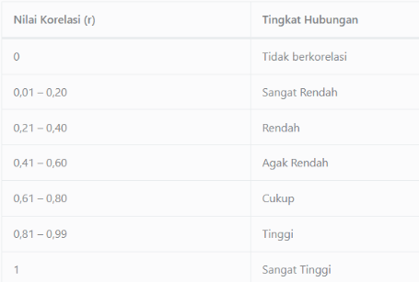

Slide 32
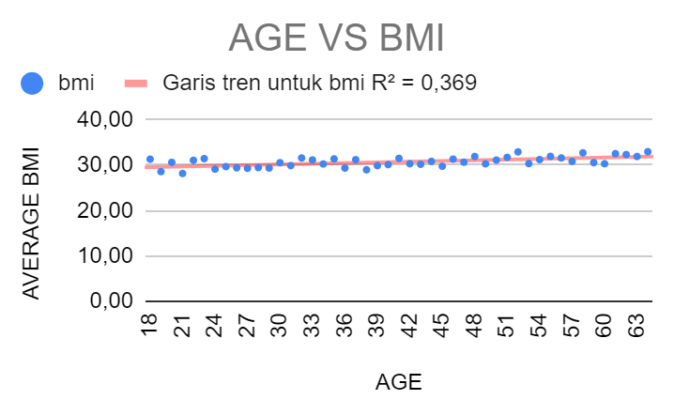
1. KORELASI ANTARA AGE DAN BMI
mean age = 39,21
mean BMI = 30,66
std age = 14,045
std BMI = 6,096
cov(age,BMI) = 11,161
corr(age,BMI) = 0,13
KESIMPULAN
Variabel Age dan BMI berkorelasi secara positif, dengan nilai covariance 11,16.
Nilai koefisien korelasinya adalah 0,13 yang artinya kekuatan korelasinya sangat rendah.

Slide 33
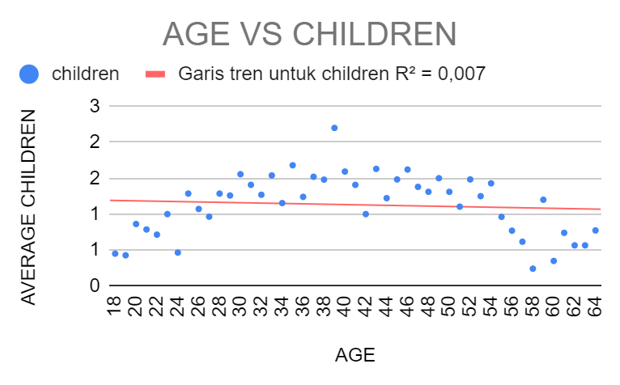
2. KORELASI ANTARA AGE DAN CHILDREN
mean age = 39,21
mean children = 1
std age = 14,050
std children = 1,205
cov(age,children) = 0,784
corr(age,children)= 0,05
KESIMPULAN
Variabel Age dan children memiliki nilai covariance mendekati 0, yaitu 0,784.Hal ini berarti nyaris tidak ada hubungan antara variabel age dan children.
Nilai koefisien korelasinya adalah 0,05 yang artinya nilai kekuatan korelasinya sangat rendah.

Slide 34
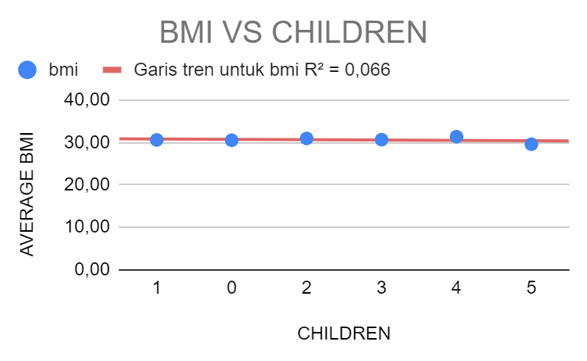
3. KORELASI ANTARA BMI DAN CHILDREN
mean BMI = 30,66
mean children = 1
std BMI = 6,096
std children = 1,205
cov(BMI, children) = 0,144
corr(BMI, children) = 0,02
KESIMPULAN
Variabel BMI dan children memiliki nilai covariance mendekati 0, yaitu 0,144.Hal ini berarti nyaris tidak ada korelasi antara variabel BMI dan children.
Dari hasil perhitungan korelasinya dapat disimpulkan bahwa kekuatan korelasi kedua variabel ini pun sangat rendah

Slide 35
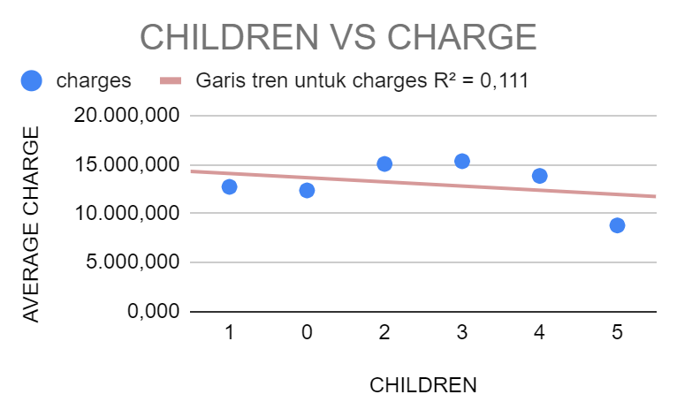
4. KORELASI ANTARA CHILDREN DAN CHARGE
mean children = 1
mean charge = 13.270,422
std children = 1,205
std charge = 12105,485
cov(children, charge) =1014,409
corr(children, charge)= 0,07
KESIMPULAN
Variabel children dan charge berkorelasi secara positif, dengan nilai covariance 1014,409.
Nilai koefisien korelasinya adalah 0,07 yang artinya walaupun saling berkorelasi, nilai kekuatan korelasinya sangat rendah.

Slide 36
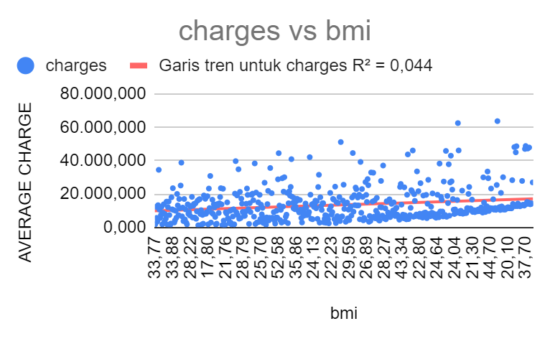
5. KORELASI ANTARA BMI DAN CHARGE
mean BMI = 30,66
mean charge = 13.270,422
std BMI = 6,096
std charge = 12105,485
cov(BMI, charge) = 15256,005
corr(BMI, charge) = 0,21
KESIMPULAN
Variabel BMI dan charge berkorelasi secara positif, dengan nilai covariance 15.256,005
BMI dan charge berkolerasi rendah dengan koefisien korelasi sebesar 0.21.

Slide 37
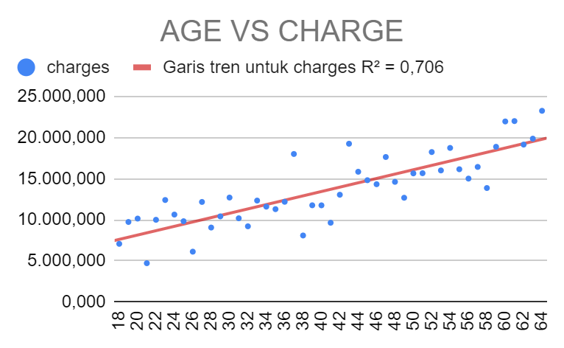
6. KORELASI ANTARA AGE DAN CHARGE
mean age = 39,21
mean charge = 13.270,422
std age = 14,045
std charge = 12105,485
cov(age, charge) =51653,103
corr(age, charge) = 0,30
KESIMPULAN
Variabel age dan charge berkorelasi secara positif, dengan nilai covariance 51653,103
age dan charge berkolerasi rendah dengan nilai koefisien korelasi sebesar 0.3.

Slide 38
conclusion
Dari keenam perhitungan korelasi tersebut, diketahui bahwa tidak ada variabel kuantitatif (diskrit maupun kontinu) yang berkorelasi tinggi.
korelasi terbesar adalah antara variabel age dan charge, dengan nilai korelasi yang masih termasuk dalam kategori rendah (0.3), diikuti dengan korelasi antara variabel BMI dan charge yang memiliki nilai korelasi 0.21

Slide 39
Hypothesis Testing
Notes:
Transisi antar outline

Slide 40
Smoker’s charges are higher than non smoker’s
Uji hipotesis dilakukan menggunakan uji statistik t untuk uji rata rata 2 sampel menggunakan scipy.stats (phyton), menggunakan 100 data sample yang diambil secara acak dari dataset, dengan alpha = 0.05
Result
Nilai p-value yang kita dapatkan adalah 1
Karena p-value lebih dari alpha, maka kita gagal menolak klaim, karena belum ada cukup bukti statistik untuk membuktikan klaim tersebut.
Maka dapat dikatakan bahwa tagihan dari perokok lebih besar daripada tagihan non-perokok

Slide 41
The person’s charge with BMI > 25 is higher than the opposite
Uji hipotesis dilakukan menggunakan uji statistik t untuk uji rata rata 2 sampel menggunakan scipy.stats (phyton), menggunakan 100 data sample yang diambil secara acak dari dataset, dengan alpha = 0.05
Result
Nilai p-value yang kita dapatkan adalah 0.512
Karena p-value lebih dari alpha, maka kita gagal menolak klaim, karena belum ada cukup bukti statistik untuk membuktikan klaim tersebut.
Maka kita dapa mengambil kesimpulan bahwa tagihan kesehatan dengan BMI diatas 25 lebih tinggi daripada tagihan kesehatan dengan BMI dibawah 25

Slide 42
Male’s BMI is same with female’s BMI
Uji hipotesis dilakukan menggunakan uji statistik t untuk uji rata rata 2 sampel menggunakan scipy.stats (phyton), menggunakan 100 data sample yang diambil secara acak dari dataset, dengan alpha = 0.05
Result
Nilai p-value yang kita dapatkan adalah 0.2083
Karena p-value lebih dari alpha, maka kita gagal menolak klaim, karena belum ada cukup bukti statistik untuk membuktikan klaim tersebut.
Dari pengujian hipotesis diatas, kita mengambil kesimpulan bahwa BMI laki-laki sama dengan BMI perempuan

Slide 43
Conclusion
Notes:
Transisi antar outline

Slide 44
Conclusion
Tagihan Asuransi dipengaruhi oleh variabel smoker dan BMI
Seorang perokok akan cenderung mendapatkan tagihan lebih tinggi daripada non-perokok.
Jika ia perokok dan BMI nya lebih dari 25, ia akan berpeluang lebih besar untuk mendapatkan tagihan tinggi

Slide 45
Notes
hal yang harus saya pelajari lebih lanjut
memastikan bahwa pengujian hipotesis saya benar.

Slide 46
Reference
Materi pengajaran di kelas dan asistensi dari pacmann
beberapa referensi dari google tapi saya lupa. maaf tidak bisa mencantumkan

